Slide 1



CONDICIONES BÁSICAS PARA EL ESTUDIO

Slide 2

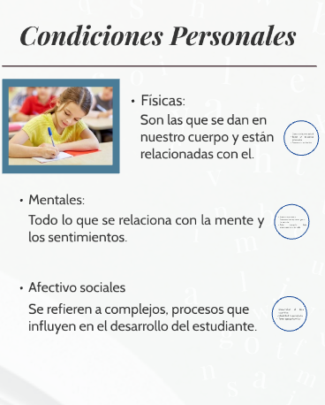

Slide 3
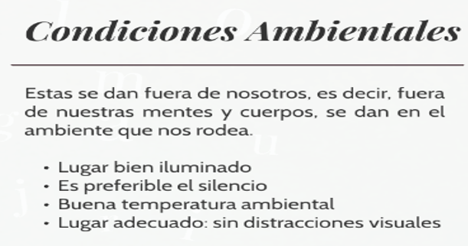
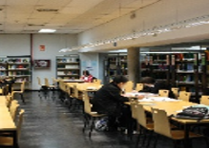

Slide 4
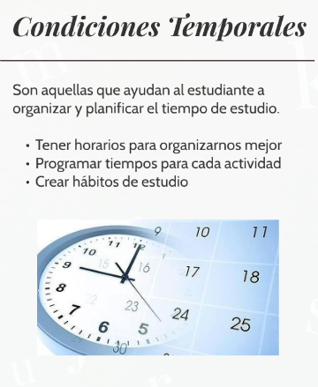

Slide 5


Slide 6
MÉTODO
POMODORO
Tiempo de estudio en intervalos de 25 minutos
Descanso de 5 minutos
Repetir por 4 intervalos
Priorizar tareas y concentrarte sin distraerte fácilmente.
Focus To-Do y Pomodoro Timer

Slide 7
Método de cornell
Es un sistema para tomar notas o apuntes creado en la Universidad de Cornell en la década de los 40
Dividir la hoja en 3 secciones diferentes secciones
Apuntes: Se desarrolla la información relevante, como explicaciones, procesos, dibujos
Sirve para interpretar y memorizar
Ideas: Se anotan conceptos clave, ideas, preguntas.
Resumen: Se sintetizan las ideas anteriores en frases cortas y concisas.

Slide 8
método de Feynman
Técnica de estudio que consiste en explicar un concepto de manera sencilla y clara, como si se estuviera enseñando a alguien más
Seleccionar el concepto o tema a estudiar
Desarrollar el tema en el papel.
Reescribir la información en un lenguaje sencillo, el que tú usas a diario.
Explicar la información reescrita en voz alta, de la misma manera que se lo explicarías a un niño pequeño.
Completar la información que falta.

Slide 9
método de estudio Leitner
Técnica que utiliza tarjetas de memoria para mejorar la retención de información y memorizar conceptos
Psicólogo alemán Sebastian Leitner en los años 70.
Utiliza tarjetas de memoria, también conocidas como flashcards.
Se apoya en la repetición.
Información de corto plazo a largo plazo.

Slide 10
Escribir en una tarjeta la pregunta, concepto o artículo que quieras memorizar
En el dorso de la tarjeta, escribir la respuesta
Dividir una caja en cuatro secciones, cada una con una periodicidad para el repaso de la información
Al empezar a estudiar, colocar todas las tarjetas en el primer compartimento
Si no se recuerda la información de una ficha, volverla a colocar en el primer compartimento

Slide 11
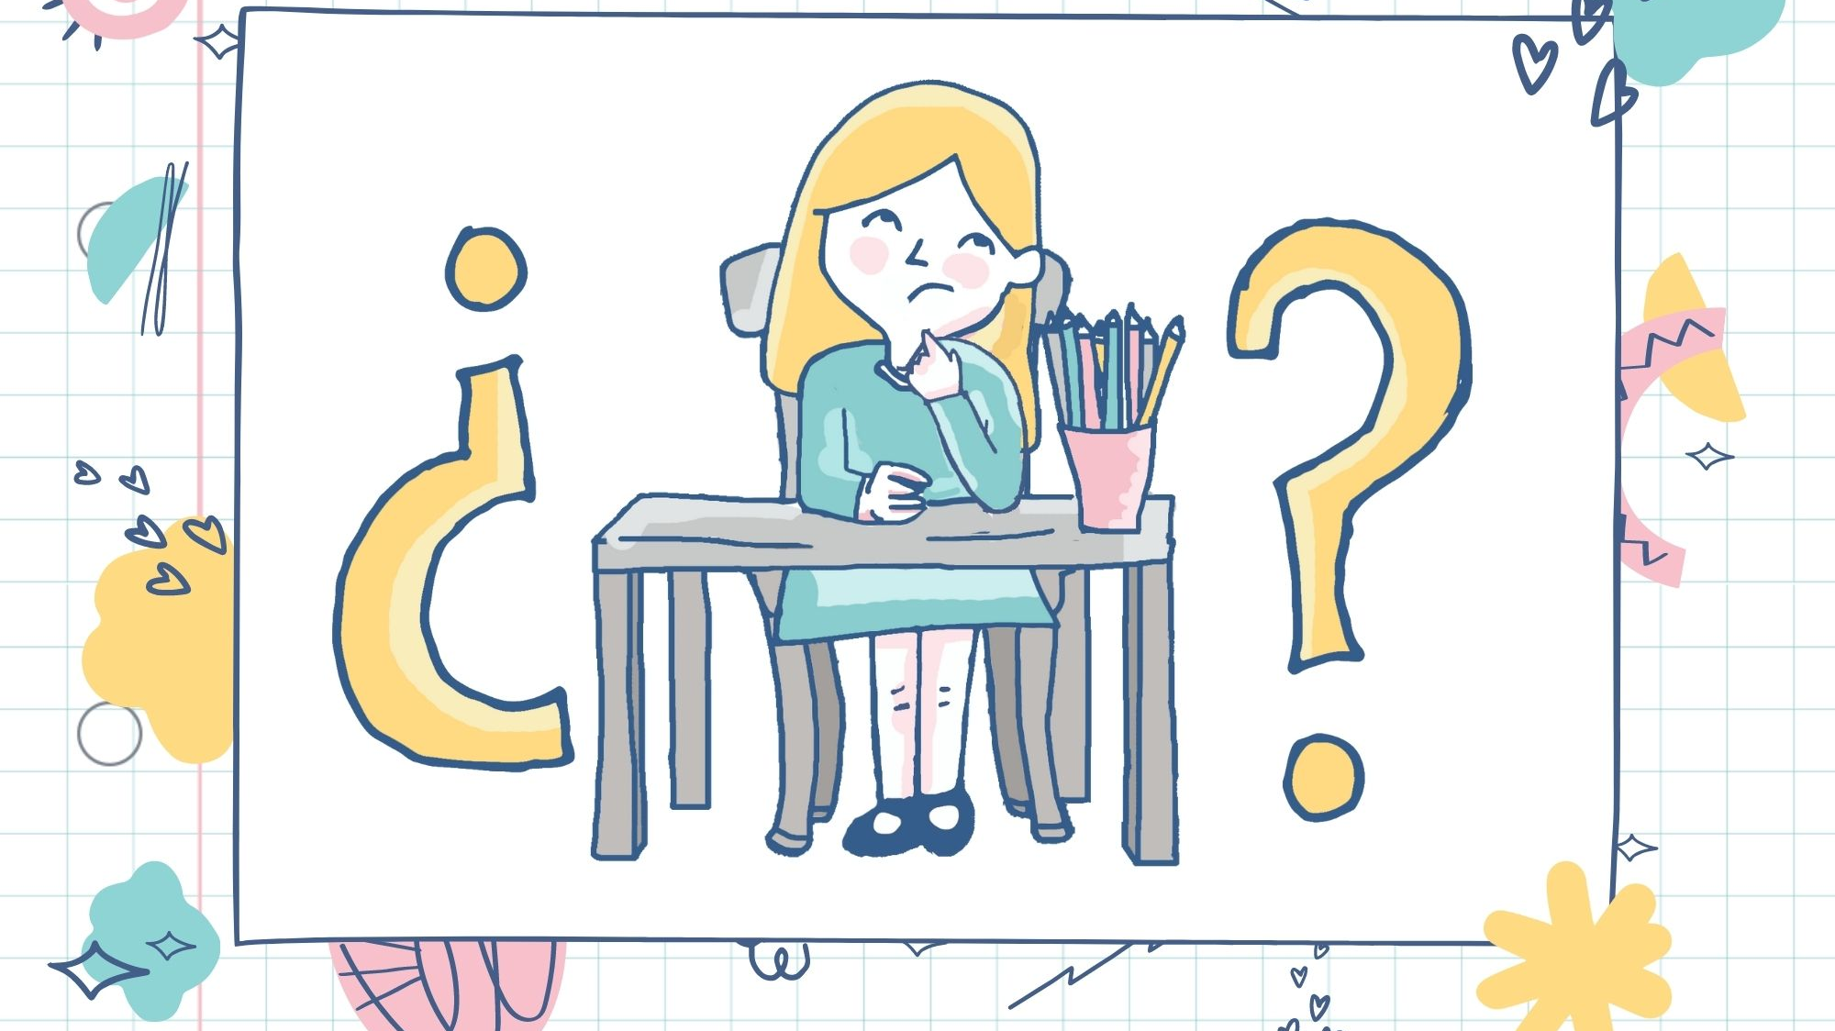
TÉCNICAS DE ESTUDIO

Slide 12
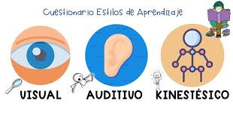
¿cuál es tu forma de aprender al momento de obtener nuevos conocimientos?
Visual: Como su nombre lo indica, la forma de aprendizaje visual se basa en relacionar imágenes con ideas o conceptos.
Auditiva: Por otra parte, los individuos que aprenden de manera auditiva suelen retener información de forma más eficiente al recordar expresiones orales.
Kinestésica: Finalmente, el sistema kinestésico se encuentra basado en el movimiento y el tacto.

Slide 13

Tipos de Técnicas de Estudio

Slide 14

LECTURA
Es una traducción de símbolos a ideas en la que se aprehende determinada información.
Es la primera toma de contacto con el tema y un paso fundamental para el estudio.
Requiere atención y concentración.
Fases de la lectura:
Pre-lectura
Lectura: se desarrolla un análisis estructural que persigue la comprensión y el análisis del texto. Podemos diferenciar 3 fases:
  Lectura comprensiva
  Lectura analítica.
  Lectura Critica

Slide 15
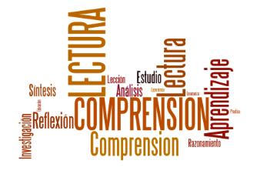
PRE-LECTURA
Se realiza una exploración del texto nos hacernos una visión de conjunto.
Título del texto
Índice
Subtítulos
Capítulos o apartados de los que consta.
Los esquemas.
Las ilustraciones.

Slide 16
LECTURA COMPRENSIVA
Comprender las ideas y las relaciones entre ellas.
Texto es extenso o dificultoso se puede leer por apartados
Hacer una lectura secuencial.
Buscar los significados de las palabras desconocidas; entender la terminología y su significado.
Formar imágenes mentales del contenido
Hacer analogías y comparar con la realidad
Construir una interpretación del texto.

Slide 17
lectura analítica
Es una relectura minuciosa "para distinguir las ideas mas importantes del escrito y captar las relaciones existentes entre éstas y las ideas secundarias o enunciados de apoyo".
Permite investigar el significado de los conceptos desconocidos.
Permite subrayar
Permite anotar lo importante.
Explicar en detalle el significado, la estructura y el sentido del texto

Slide 18
Lectura crítica
PENSAMIENTO CRÍTICO: es un proceso intelectual que, de forma decidida y autorregulada, busca llegar a un juicio razonable
El proceso de hacer juicios en la lectura: evaluar la relevancia y la idoneidad de lo que se lee
Análisis lógico y la inferencia para juzgar el valor de lo que se lee
Explicar o justificar las evidenciables, conceptuales, contextuales y de criterios.
Formula problemas y preguntas fundamentales, con claridad y precisión.
Llega a conclusiones y a soluciones bien razonadas.
Pensamiento abierto; reconociendo y evaluando

Slide 19
Tipos de Técnicas de Estudio.
ESQUEMA: expresión gráfica del subrayado que contiene de forma sintetizada, lógica y jerárquica-
Se emplean las ideas principales y secundarias del texto
Es una herramienta de estudio y de organización de la información.
Permite al lector memorizar.
Las características de un buen esquema son:
Brevedad.
Buena estructura.
Presenta información de manera clara y directa
Presenta la información visualmente atractiva

Slide 20
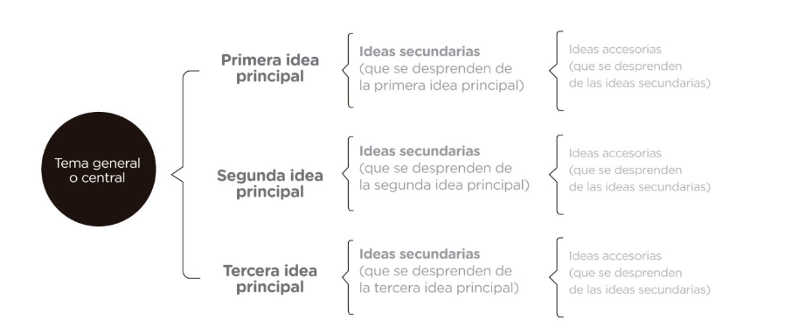
TIPOS
De llaves | El título se coloca en la izquierda y en el centro. A través de llaves desglosa las principales ideas con sus divisiones y subdivisiones subsiguiente. Permite jerarquizar la información

Slide 21
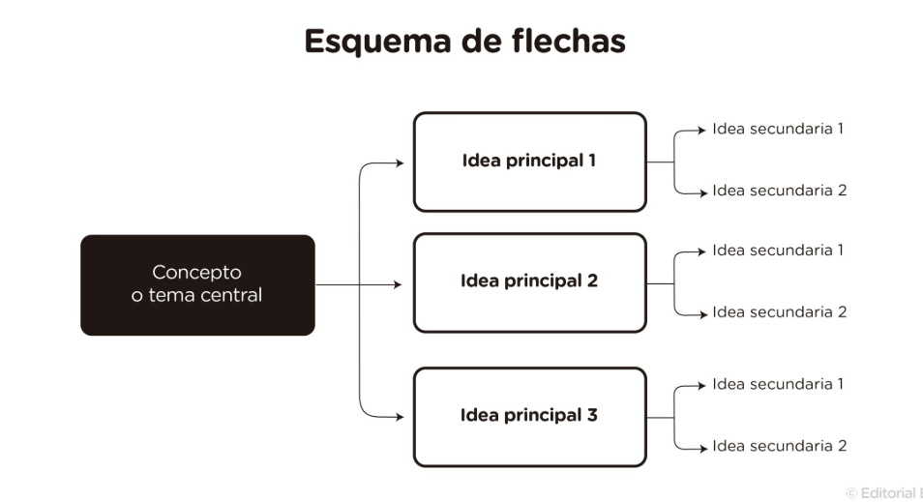
ESQUEMA DE FLECHAS
El título suele ir a la izquierda y en el centro. A través de flechas se desglosa las principales ideas con sus divisiones y subdivisiones subsiguientes
Se utilizan flechas para organizar la información
Se parte de un concepto o tema central del que salen flechas que agrupan las ideas principales y, a su vez, de estas últimas salen flechas que engloban ideas secundarias.

Slide 22
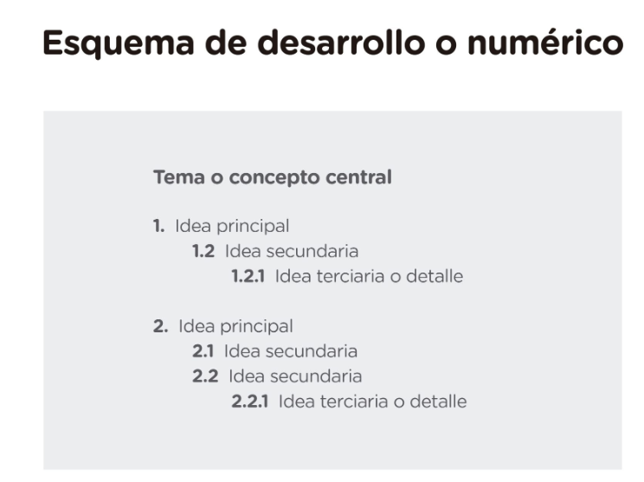
Numérico o de letras | En el caso de las letras, mayúsculas y minúsculas.
Parte de un tema o concepto central que funciona como título y luego se añaden las ideas principales, secundarias o terciarias indicando su relevancia y su orden.
Para elaborar índices o listas que indican el orden del desarrollo

Slide 23
MAPA CONCEPTUAL
Conceptos
Concepto general. es el nombre del tema o del concepto que engloba a otros.
Conceptos secundarios. Son los conceptos que se desprenden de otros.
Líneas o flechas. Son las marcas gráficas que vinculan los distintos conceptos de manera jerárquica o indicando que hay conexiones cruzadas
Palabras de enlace. Son palabras que permiten unir diversos conceptos y señalar el tipo de relación que hay entre ellos
Proposiciones: las proposiciones se construyen a partir de conceptos y palabras de enlace.

Slide 24
TIPOS DE MAPA CONCEPTUAL

Slide 25
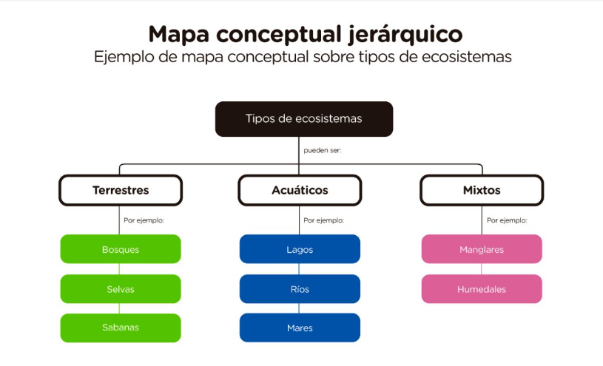

Slide 26
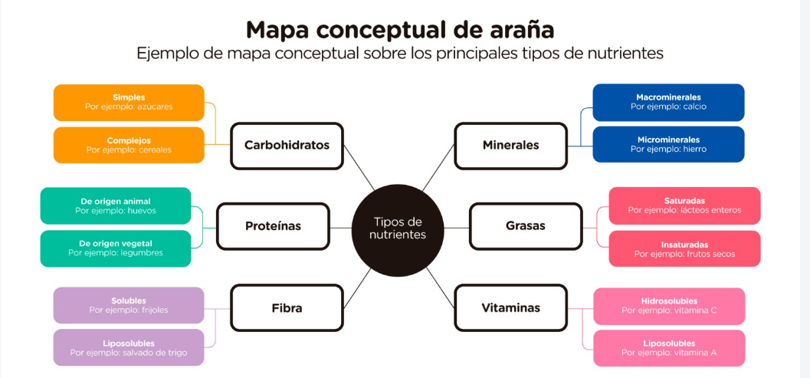

Slide 27
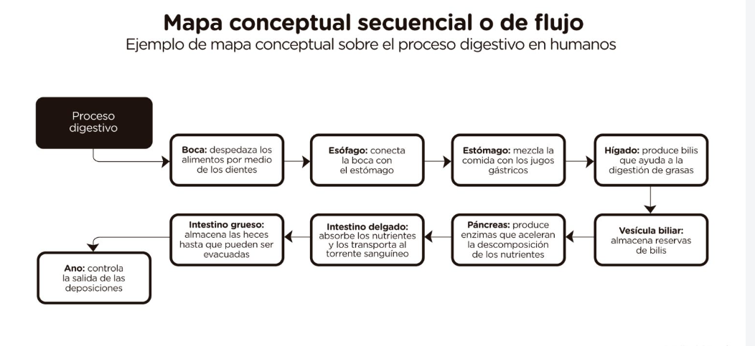
Los conceptos se ubican uno después de otro, para representar que un concepto se desprende de otro de manera asociativa y progresiva, y no por su jerarquía

Slide 28
RESUMEN
condensar un texto de forma breve pero completa, relacionando las ideas.
Su extensión aproximada debe abacá una tercera, cuarta o quinta parte de la totalidad del texto
Podemos utilizar nuestras palabras (preferible) o las del autor.
resumen debe ayudarte a mejorar la comprensión del tema y, sobre todo, al repaso

Slide 29
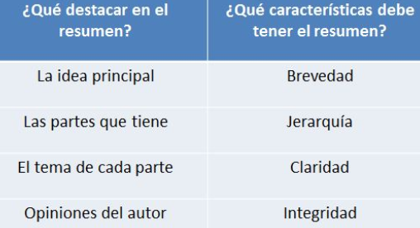

Slide 30
SUBRAYADO
Apoyar la fase de lectura analítica
Servir de base para realizar la síntesis
Recordar: se subrayan aquellos elementos que nos ayuden a recordar el contenido del tema

Slide 31
Errores a evitar
Subrayar antes de realizar una lectura completa del texto
Subrayar en exceso
Subrayar palabras que no tienen sentido por sí mismas en relación con el tema.
Utilizar demasiados colores y trazos distintos.

Slide 32
